Slide 1


Slide 2
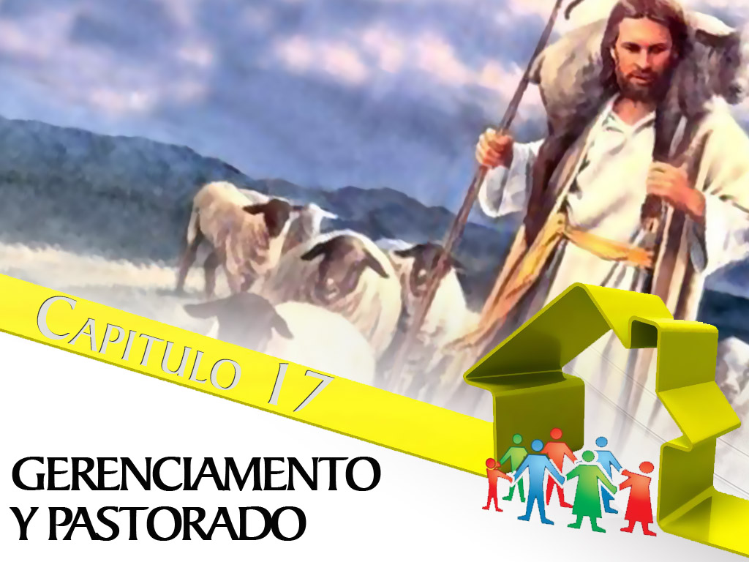

Slide 3

Como adventistas del séptimo día, creemos en el sacerdocio universal de todos los creyentes. Esta enseñanza ha sido uno de los secretos del crecimiento de la iglesia alrededor del mundo. Especialistas destacan la importancia de rescatar la metodología bíblica del pastoreo dada por Dios. Esa metodología fue usada y probada por:
Moisés
Cristo
Apóstoles
Adventismo primitivo

Slide 4

Uma das atividades do pastoreio é a delegação de tarefas. Segundo o pastor Elias Brasil, o ideal de comunidade também foi utilizado com o propósito de descentralizar tarefas. No conselho de Jetro dado a Moisés encontramos um plano providencial. (Ex 18:14;17, 18 e 21).

Slide 5
Una de las actividades del pastoreo es delegar tareas. Según el Pr. Elías Brasil, el ideal de la comunidad también fue utilizado con el propósito de descentralizar tareas. En el consejo de Jetro dado a Moisés encontramos un plan providencial (Éxo. 18:14, 17, 18, 21)

Slide 6

Un gran líder como Moisés, siempre invierte en la próxima generación porque sabe que, si no ayuda a reproducir su liderazgo, la generación siguiente tendrá problemas. Él entiende que, a través del proceso de ser mentor o de discipular líderes potenciales de hoy, estará liderando para más allá de su propia vida.
Cada individuo en el campamento de Israel pertenecía a un grupo de
diez, dirigido por algún oficial (Éxo.18:13-23).

Slide 7

Otros pasajes del Antiguo Testamento también refuerzan la idea de descentralizar tareas y responsabilidades a través de la división del pueblo de Dios en grupos (Núm. 4:1-29, 33).
La orden de Jesús continua para todos aquellos que reciben su llamado: pastorea mis ovejas, porque están afligidas y desamparadas, como ovejas sin pastor (Juan 21:15-17). Siempre que Jesús veía multitudes, sentía compasión de ellas.

Slide 8
Después de tres años y medio de entrenamiento, capacitación, testificación viva e inspiración, el grupo pequeño de doce hombres, conducidos por Cristo, estaba pronto para el crecimiento. El grupo pequeño descentraliza el ministerio de un clero especializado. La práctica de delegar responsabilidad y compartir el ministerio también fue practicada por los apóstoles (Hech. 6:1-7).

Slide 9
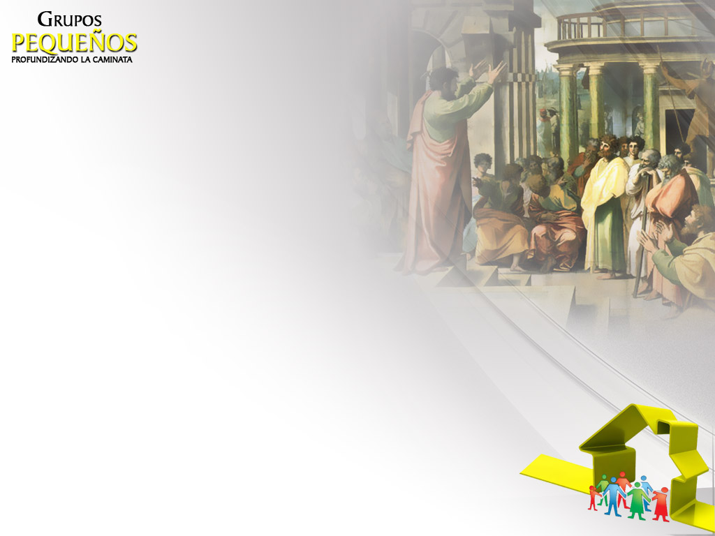
En la iglesia primitiva y en los inicios de la iglesia adventista, los creyentes eran enseñados a mantener su espiritualidad sin la ayuda del clero. El clero debe estar libre, con el fin de realizar la obra que Dios ordenó que hiciese: perfeccionar y capacitar a los santos para el desempeño de su servicio (Efe. 4:11-14); crear ministerios; involucrar personas; entrenar; reclutar; delegar; supervisar; evangelizar y predicar. Russell Burril afirma: “El tiempo del pastor debe ser empleado no tanto en la realización de funciones ministeriales, sino en entrenamiento, formación y supervisión” (Russell Burril, Como Reavivar a Igreja do Século XXI [Cómo reavivar la iglesia del siglo XXI] (Tatuí, SP: Casa Publicadora Brasileira, 2005), p. 170)

Slide 10

John R.W. Stott afirma que todos los cristianos, sin excepción son llamados para ministrar, o mejor, para dar su vida al ministerio. Si miembros y pastores no entienden sus funciones, la iglesia no alcanzará la madurez en Cristo, y el pastor siempre estará sobrecargado, teniendo un ministerio superficial.

Slide 11

A través de los grupos pequeños, los miembros son pastoreados y encuentran un ambiente propicio para desarrollar sus dones, vivir el sacerdocio de todos los creyentes y del poder del Espíritu Santo en su vida. El grupo pequeño es el lugar en que personas son discipuladas, capacitadas para servir; el lugar en que los miembros se edifican mutuamente y se organizan para alcanzar a la comunidad.

Slide 12

En nuestros días, lo que hemos visto son los clérigos que ejecutan la mayor parte del ministerio, mientras los laicos permanecen –apenas- como espectadores; una iglesia dirigida hacia sí misma, hacia sus propias necesidades. Muchos dirigentes fueron enseñados solamente a preocuparse y cuidar de la estructura; muchos pasan toda la semana en lo que harán en el departamento “a”, “b” o “c”. No fuimos enseñados a pensar, amar, aconsejar y ayudar.

Slide 13

El individualismo se ha intensificado en la religión del siglo XXI. Muchos entran en los templos, escuchan sermones, cantan, oran, entregan sus ofrendas y no son percibidos, cada uno vive la fe de su manera.
Russell Burrill, Revolução na Igreja [Revolución en la iglesia] (Portugal: Santos & Costa, Pedreiras, Porto de Mós, 1999), p. 32.

Slide 14

En la Iglesia Adventista del Séptimo Día experimentamos, a través de los grupos pequeños, una oportunidad de cuidar más adecuadamente de los miembros; además de involucrarlos en el servicio. El pastor, el coordinador y el supervisor acompañan y orientan a los líderes de grupos pequeños por medio de reuniones semanales o quincenales. En esas reuniones, el líder recibe ánimo, enseñanza, oración, capacitación y dirección. Estos, por su parte, dirigen grupos de diez a quince personas. En este modelo, todos los miembros de la iglesia son cuidados por los líderes, que se transforman en el brazo derecho del pastor de distrito, en la tarea del pastorado.

Slide 15

El pastor debe reunirse regularmente con los líderes de los grupos pequeños a fin de cerciorarse de que ellos permanecen espiritualmente saludables. En la mayoría de las iglesias, los pastores pasan la mayor parte de su tiempo simplemente manteniendo la maquinaria funcionando, con todos los programas que la iglesia opera.

Slide 16
Un tiempo considerable, también, se pasa ministrando a las necesidades individuales de los miembros. Sin embargo, en esta propuesta, en la que los Grupos se transforman en la base para el pastorado y la administración misionera de los miembros, el tiempo del pastor debe ser redirigido y usado, especialmente, de dos maneras:

Slide 17
Pasando la visión pastoral a los líderes de los grupos pequeños. El líder es el primer responsable por el cuidado pastoral de los miembros.

Slide 18
Creando nuevos grupos pequeños, que sería algo semejante a crear nuevas iglesias. El centro de atención de los nuevos grupos debe ser los nuevos creyentes. Esos nuevos grupos surgen por causa de la multiplicación de los grupos existentes, y formando nuevos grupos a través de la actividad evangelizadora.

Slide 19
Los beneficios para la iglesia local son excelentes, como mayor unión entre los hermanos, aumento de la asistencia a los cultos de la iglesia, más personas involucradas en la acción misionera, una iglesia más receptiva, más bautismos, personas siendo pastoreadas por laicos, más líderes involucrados en la tarea de discipular y el deseo de llegar a la próxima etapa, que es el crecimiento para la multiplicación del pequeño grupo y el discipulado.

Slide 20
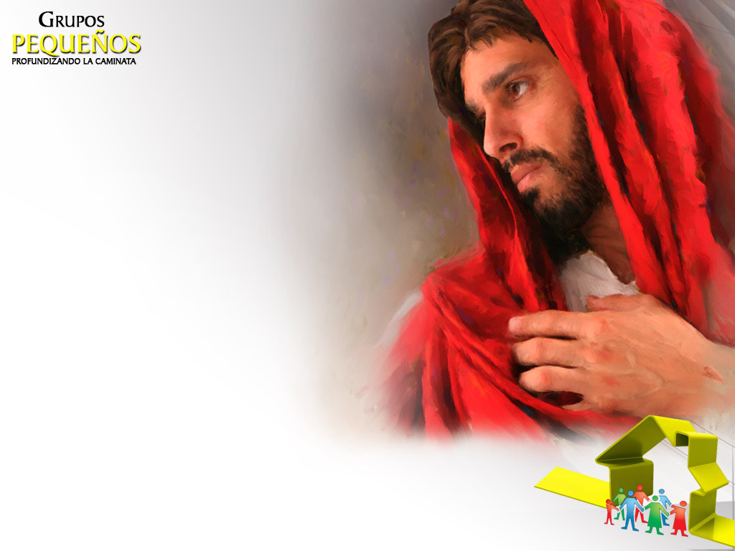
Solamente cuando los líderes laicos reciben poder, la iglesia puede realmente transformarse en la iglesia de Jesucristo. ¡Llegó la hora! Este es el momento de liderar a la manera de Jesús. Dios está llamando a este tipo de dirigentes: usted puede formar parte.

